Slide 1
Elektronikai shop
Készítette: Bolgár Milán, Csömör Lajos, Zádor Tamás

Slide 2
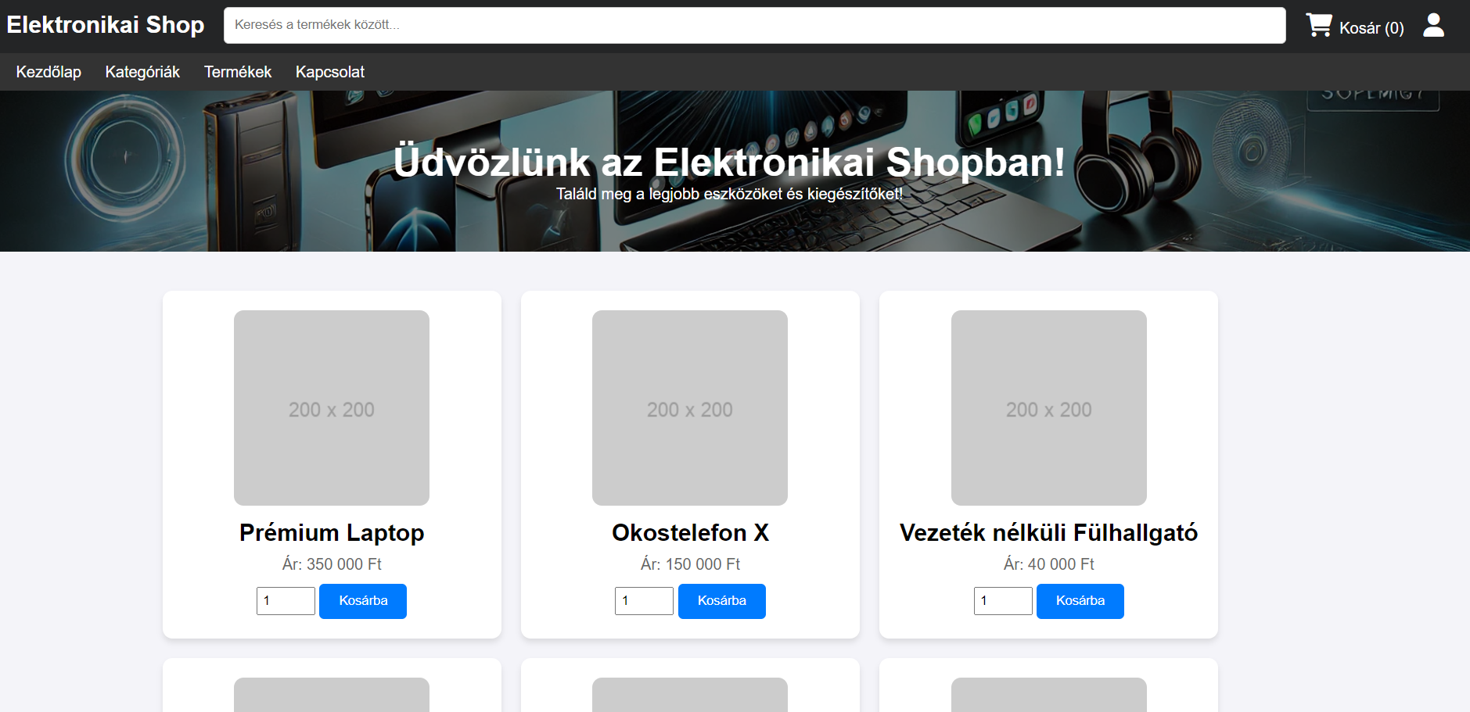

TERMÉKEK

Slide 3
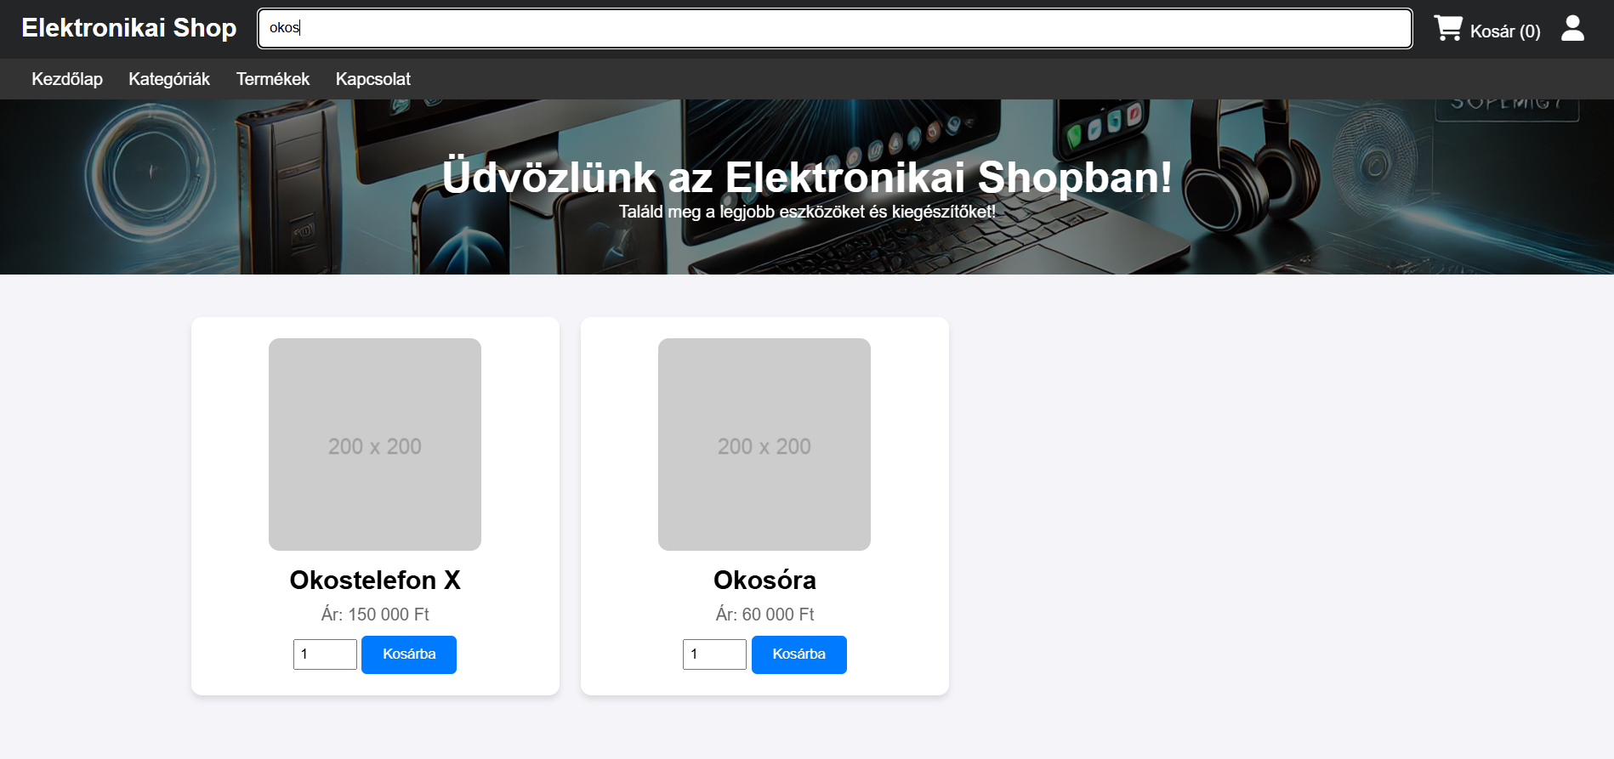
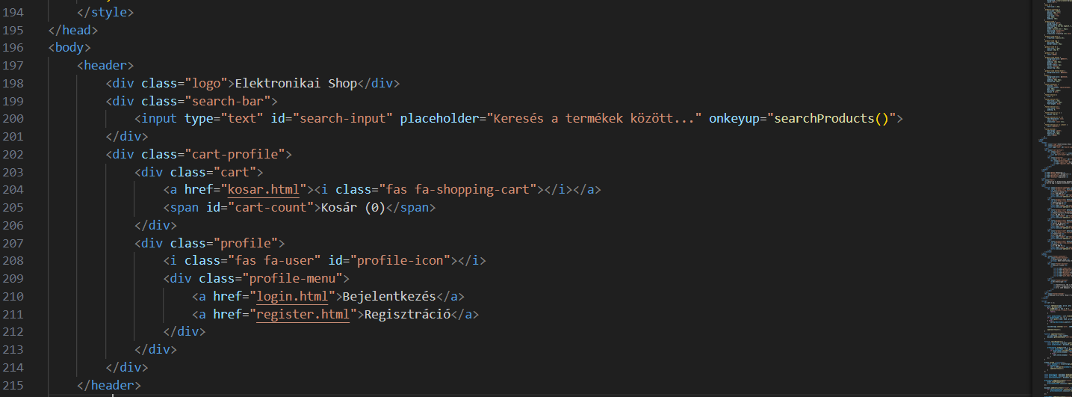

BEJELENTKEZŐ FELÜLET

Slide 4
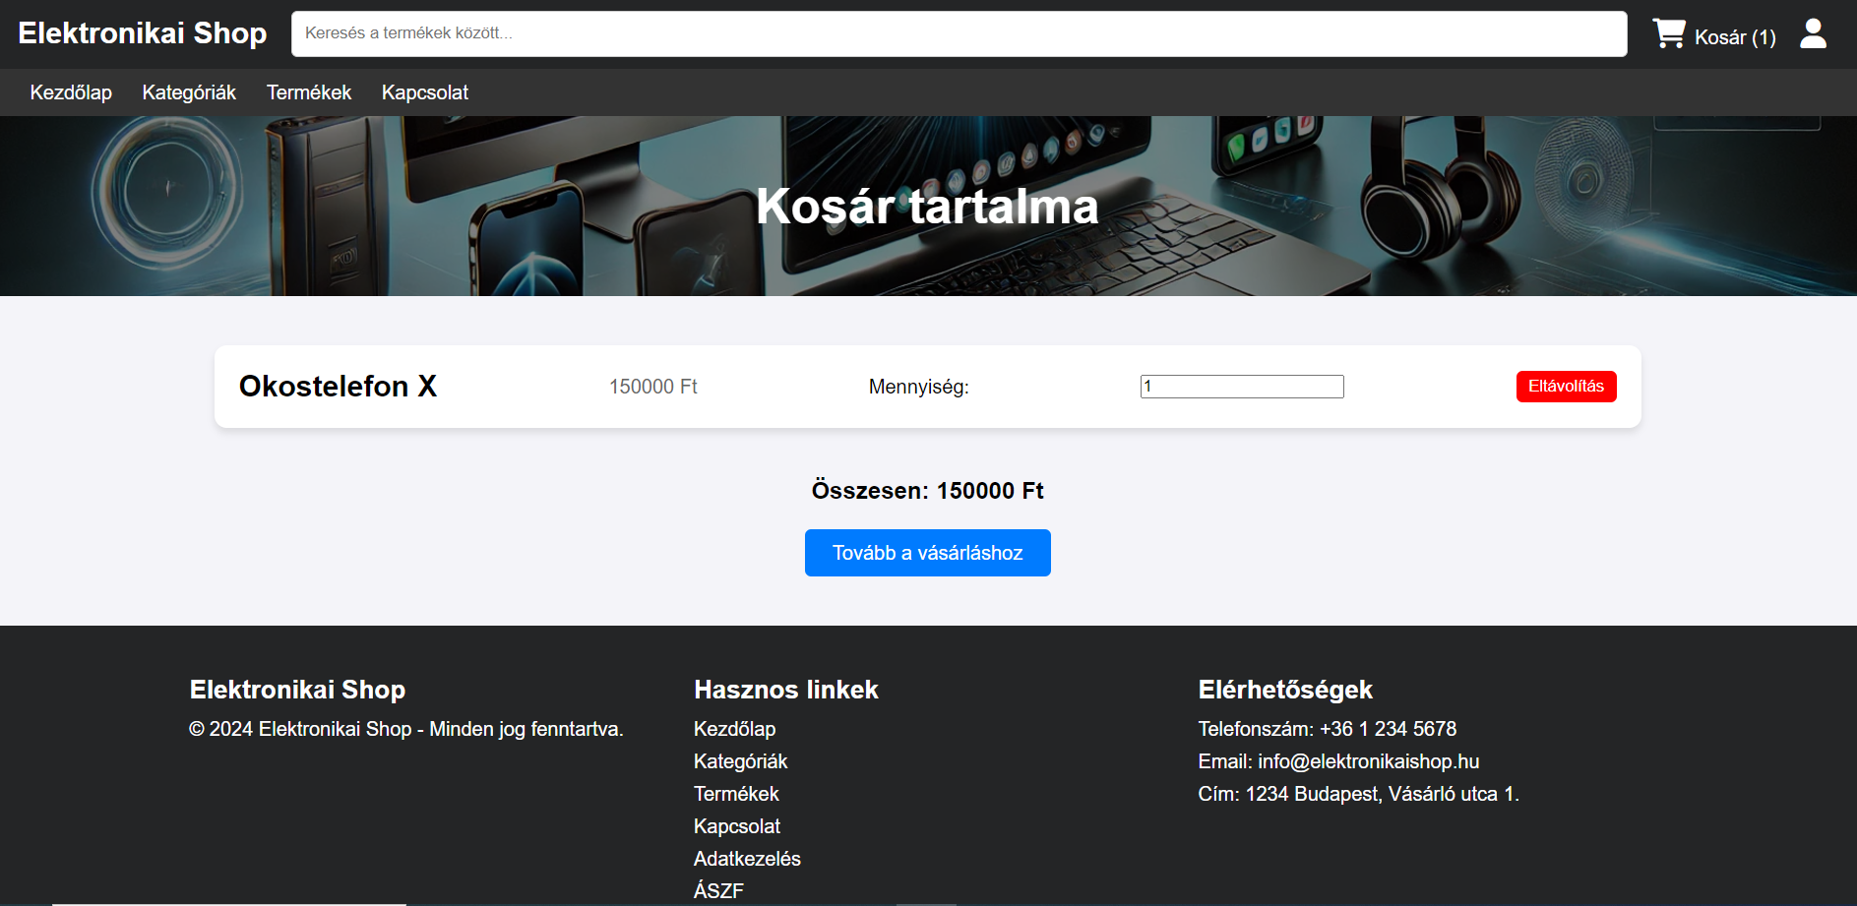
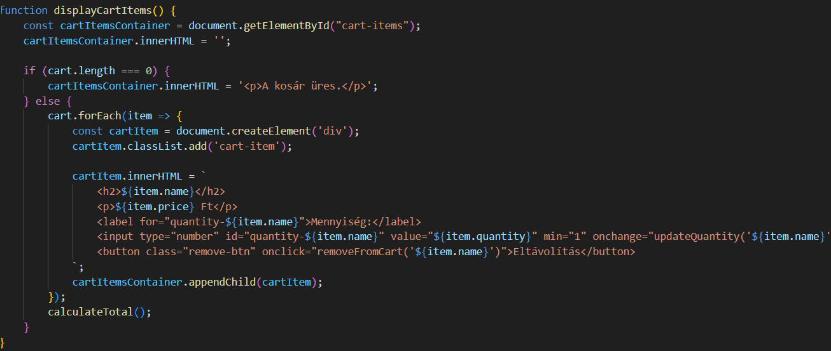

KOSÁR FELÜLET

